Slide 1
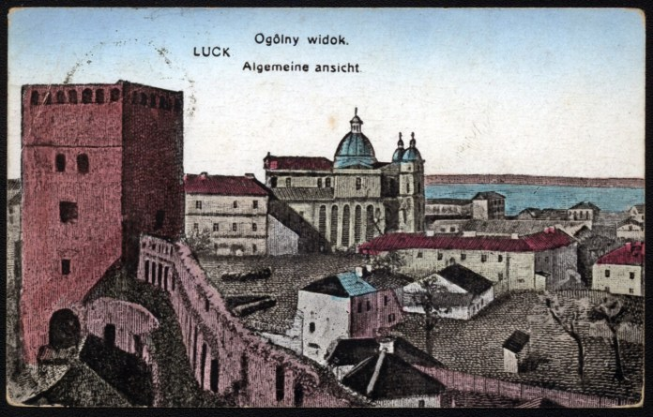
«ЛУЦЬК У ВІЙСЬКОВІЙ КАМПАНІЇ АРМІЇ УНР 1919 р.»
Луцьк. Поштівка поч. ХХ ст.
Кузьма Андрій, Волинська область

Slide 2
Актуальність дослідження:
Проблема українсько-польських сьогодні залишається актуальною. Сусідство територій, століття спільної історії, схожі ознаки розвитку двох народів зумовлюють інтерес до більш детального вивчення їхніх стосунків
Після «катастрофи» було ліквідовано українсько-польський фронт

Slide 3
Наукова новизна
Опрацьовано та уведено до наукового обігу матеріали з Тижневика "Ziemia Wołyńska" (Земля Волинська).
У роботі звернено увагу на постать помічника комісара шляхів УНР І. Кобилка, його участь в евакуації військового майна 1919 р.
Виявлено причетність до оборони міста 5–ї сотні 1–го Сірожупанного полку під командуванням Йосипа Мандзенка, що не було відміченим раніше.
Подальшого розвитку отримали теми бойових дій сірожупанної дивізії на території Волині, побуту та настроїв населення Луцька у 1919 р., відносин між Польською владою та українським населенням на Волині.

Slide 4
Мета роботи полягає у висвітленні «Луцької катастрофи» 1919 р., та її наслідків для місцевого населення. Поставлена мета передбачає реалізації наступних завдань :
Охарактеризувати становище на фронті та в тилу перед «Луцькою катастрофою»
Показати вплив повстання В. Оскілка на хід подій «Луцької катастрофи»
Висвітлити бої за Луцьк
Проаналізувати ситуацію в місті після захоплення поляками

Slide 5
Об’єктом дослідження є військові операції Армії УНР на Волині у 1919 р.
Предмет дослідження – бої Армії УНР на Луцькому напрямку.
Методи дослідження : аналіз, синтез, дедукція, порівняння, індукція, історико-статистичний, історико-системний, історико-описовий, просопографічний та інші методи
Хронологічні межі роботи охоплюють січень 1919 – вересень 1919 рр.

Slide 6
Історіографія та джерельна база
Неопубліковані джерела:
Діловодні документи державного
архіву Волинської області
Мемуари І. Кобилки – помічника
комісара шляхів УНР
Свідчення А. Кобилка
Опубліковані джерела:
Спогади учасників боїв за Луцьк
1919 р.
Документи з хрестоматії та матеріали
польських періодичних видань.

Slide 7
Волинська губернія. Фрагмент карти України, 1918 р.
- Брест-Литовськ – Ковель – Холм

Slide 8
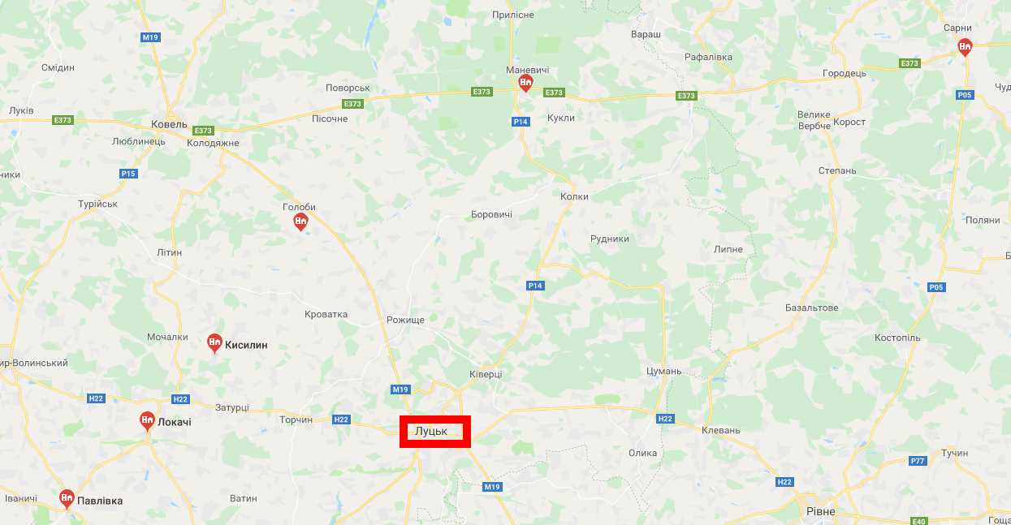
Опорні пункти, по яких проходив західний
кордон УНР на початку травня 1919 р.
- Місце знаходження опорного пункту
- Місце знаходження Луцька

Slide 9
Наступальна операція ворожих військ на Волині у 1919

Slide 10
Чисельне співвідношення військ перед катастрофою
31832
Багнети
15000
2077
Шаблі
200
900
Кулемети
160
200
Гармати
33

Slide 11
Висновки до роботи:
Висвітлено бої за Луцьк, що відбувалися у 1919 р., зокрема проаналізовано події 16 травня 1919 р., у день «Луцької катастрофи», коли поляки захопили місто
Охарактеризовано становище на фронті та в тилу перед «Луцькою катастрофою», вказано бойові події у важливих опорних пунктах біля міста
Показано вплив повстання В. Оскілка на хід подій «Луцької катастрофи», що відбулося напередодні події
Продемонстрована ситуація в місті після захоплення поляками, описано встановлення польської влади, насадження польської адміністрації та місцеві настрої того часу

Slide 12
Дякую за увагу!

